Slide 1

R语言中的数据管理及预处理

Slide 2

章节与案例引入
1

Slide 3

章节与案例引入
电影名称 | 上映日期 | 片长/分钟 | 导演 | 类型 | 评分 | …
肖申克的救赎 | 1994/9/10 | 142 | 弗兰克·德拉邦特 | 剧情 | 9.6 | …
霸王别姬 | 1993/1/1 | 171 | 陈凯歌 | 爱情 | 9.5 | …
这个杀手不太冷 | 1994/9/14 | 110 | 吕克·贝松 | 动作 | 9.4 | …
阿甘正传 | 1994/6/23 | 142 | 罗伯特·泽米吉斯 | 爱情 | 9.4 | …
美丽人生 | 1997/12/20 | 116 | 罗伯托·贝尼尼 | 喜剧 | 9.5 | …
拿到这样一个数据集后：
了解它的基本信息
如每一个观测代表什么？有多少个观测？这些观测是如何收集的？
对数据集中的每个变量逐一分析，完成基本的数据清洗工作；
是否需要进行数据类型转换，是否需要对缺失值、异常值进行特殊处理等；
接下来可进行具体的统计分析；

Slide 4
数据介绍
变量类型 |  | 变量名 | 详细说明 | 取值范围
电影部分 | 属性 | score | 电影评分 | [8.3,9.6]
 |  | type | 影片类型 | 爱情、动作、动画等
 |  | duration | 电影时长（分钟） | [84,131]
 |  | rank | 电影排名 | [1,250]
 |  | nation | 制片国家/地区 | 中国，美国，英国等
 | 档期 | showtime | 电影上映时期 | [1931/1/30,2017/11/24]
 |  | Year | 电影上映年份 | [1931,2017]
 | 导演基本信息 | director | 导演名字 | 导演名字
本章采用某电影排行榜top250的电影数据，数据集包含250部电影的名称、评分等数据；
高评分电影反映了观众的喜好，针对高评分电影进行统计分析可以为日后拍摄更多好电影提供数据支持；

Slide 5

本章难点
了解基本的数据类型的含义与区别，包括数值型、字符型、逻辑型、因子型和时间型。
掌握R语言中常用的存储数据的结构，包括向量、矩阵、数组、数据框和列表，熟练运用R语言中各个数据类型的对应函数。
熟练使用R语言进行数据的读入与写出，并能对数据集进行预处理，包括数据集的合并，缺失值与异常值处理，数据格式转换，时间格式数据处理等。

Slide 6
基本数据类型
2

Slide 7
不同类型的数据
数值型变量是一种定量数据类型，这类数据的取值是连续的
电影数据集中的评分(score)就是数值型数据
字符型变量是用于存储文字的变量类型
在R语言中，用英文引号定义的就是字符型数据
逻辑型数据即取值为 TRUE或 FALSE的数据类型
可以通过逻辑语句选取电影类型为喜剧且评分大于 9 分的电影名称，并进行展示
因子型数据是R语言中比较特殊的一种数据类型，常用于存储类别型变量
数据集中的电影名称、电影类型等是以因子（factor）格式存储的
除存储取值水平无序的类别型变量外，因子型数据还可以设置类别变量各水平的次序
时间型数据并不是一种单独的数据类型，在实际应用中时间型数据出现率极高

Slide 8
数据结构
3

Slide 9
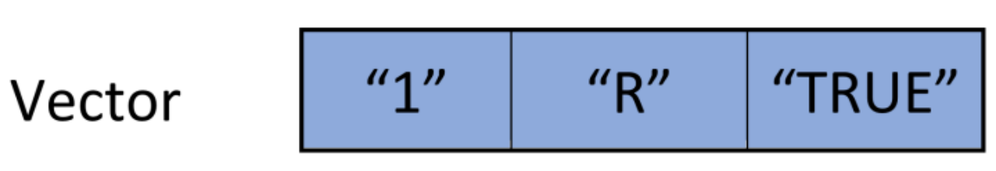
向量
向量 (vector) 是所有数据结构中最基础的形式，用于存储同一种类型数据的一维数组。
电影数据集中每一列就是一个向量，评分(score)对应的列是数值型向量，导演(director)对应的列是字符型向量；
向量的基本操作包括：创建向量、向量索引、集合运算。
向量存储方式

Slide 10
常见向量类型及操作
数值型向量
函数 | 完成功能 | 使用方法
length | 提取向量的长度 | length(vector)
max | 提取向量中的最大值 | max(vector)
min | 提取向量中的最小值 | min(vector)
mean | 提取向量的平均值 | mean(vector)
median | 提取向量的中位数 | median(vector)
quantile | 提取向量的分位数 | quantile(vector,prob=seq(0,1,0.25))
sort | 将向量重新排序 | sort(vector, decreasing = TRUE)
order | 返回一个向量升序排序后的数字在 原数据中的位置 | order(vector, decreasing = TRUE)
match | 在中逐个查找，并返回在中匹配的位置，若无返回NA | match(x, y)
cut | 将数值型数据分区间转换成因子型数据， 即将数值型数据离散化 | cut(x,breaks,label)

Slide 11
常见向量类型及操作
字符型向量
函数 | 完成功能 | 使用方法
nchar | 提取字符串的长度 | nchar(x)
substr | 从字符串char1提取子字符串 | substr(char1,begin,end)
paste(paste0) | 粘贴两个字符串 | paste(char1,char2)
grep | 查找字符向量中字符串char1的位置 | grep(char1,x)
gsub | 为字符向量中的字符char1替换为字符char2 | gsub(char1,char2,x)
举例：陈凯歌是我国著名导演，如果我们想知道 Top250 的电影中是否有陈凯歌导演的电影,可以使用 grep()函数查找导演向量(director)中是否含有“陈凯歌”的观测；

Slide 12
矩阵
矩阵 (matrix) 是一个二维数组，矩阵每一个元素的数据类型相同。
展示二维数据信息
矩阵的基本操作包括查看矩阵维数、矩阵索引、行列名更换、矩阵合并。
函数 | 完成功能 | 使用方法
dim | 查看矩阵行列数 | dim(matrix)
nrow | 提取矩阵行数 | nrow(matrix)
ncol | 提取矩阵列数 | ncol(matrix)
rownames | 提取矩阵行名 | rownames(matrix)
colnames | 提取矩阵列名 | colnames(matrix)
rbind | 根据行进行合并 | rbind(matrix1,matrix2，…)
cbind | 根据列进行合并 | rbind(matrix1,matrix2，…)

Slide 13
矩阵的数学操作
矩阵的数学操作包括加、减、乘、求逆、求转置、特征值分解（SVD）、奇异值分解等。
函数 | 完成功能 | 使用方法
+/-/* | 对矩阵的各个元素完成加减乘运算 | A+B；A-B；A*B
%*% | 矩阵乘法 | A%*%B
crossprod | 矩阵A的转置与矩阵B的乘法 | crossprod(A,B)
tcrossprod | 矩阵A与矩阵B的转置的乘法 | tcrossprod(A,B)
t | 求矩阵A的转置 | t(A)
solve | 求矩阵A的逆 | solve(A)
eigen | 对矩阵进行特征值分解,结果输出特征值及特征向量 | eigen(A)
svd | 对矩阵进行svd奇异值分解，结果可输出矩阵A的奇异值及两个正交阵U、V | svd(A)

Slide 14
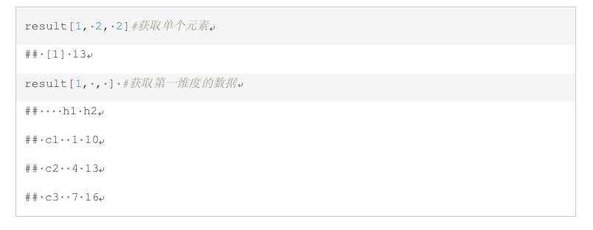
数组
数组 (array) 是向量和矩阵的推广，用于表达三维或者三维以上的数据；
数组的维度是有顺序的，维度参数的第 1个维度是行(row)，第 2个维度是列(column)，第 3个维度是高(high)；
数组是按照维度的顺序把数据(data)填充到数组中；
从数组中索引元素的方式

Slide 15
数据框
数据框 (data frame) 是实际数据处理中最常用的数据结构形式；
数据框的每一行可以存储一条数据记录，列可以存储不同类型的变量；
数据框的每一列必须是同一种数据类型；
数据框的常用操作有创建、变形、数据汇总。
电影名称 | 上映日期 | 片长 | 导演 | 类型 | 评分 | …
肖申克的救赎 | 1994 | 142 | 弗兰克·德拉邦特 | 剧情 | 9.6 | …
霸王别姬 | 1993 | 171 | 陈凯歌 | 爱情 | 9.5 | …
这个杀手不太冷 | 1994 | 110 | 吕克·贝松 | 动作 | 9.4 | …
阿甘正传 | 1994 | 142 | 罗伯特·泽米吉斯 | 爱情 | 9.4 | …
美丽人生 | 1997 | 116 | 罗伯托·贝尼尼 | 喜剧 | 9.5 | …
千与千寻 | 2001 | 125 | 宫崎骏 | 动画 | 9.2 | …
泰坦尼克号 | 1998 | 194 | 詹姆斯·卡梅隆 | 爱情 | 9.2 | …

Slide 16
数据框变形：长宽表互换
 | Name | Type | 2018 | 2019 | 2020
1 | A | 喜剧 | 6.5 | 7.0 | 8.1
2 | B | 动作 | 8.0 | 7.5 | 7.3
2018~2020 年A电影和B电影的评分（宽表）
 | Name | Type | Year | Score
1 | A | 喜剧 | 2018 | 6.5
2 | B | 动作 | 2018 | 8.0
3 | A | 喜剧 | 2019 | 7.0
4 | B | 动作 | 2019 | 7.5
5 | A | 喜剧 | 2020 | 8.1
6 | B | 动作 | 2020 | 7.3
2018~2020 年A电影和B电影的评分（长表）

Slide 17
列表
列表（list）是 R语言中可以容纳各种类型数据的数据对象，如向量、矩阵、数据框，甚至一个列表也可以成为另一个列表的元素。
列表的基本操作包括查看、索引和添加元素。
对于列表数据的每个元素，可以进行同样的函数操作（如求均值），此时需要用到 **ply函数。
函数 | 完成功能 | 使用方法
lapply | 以列表形式输出分组统计结果 | lapply(x, FUN, ...)
sapply | 以向量、矩阵形式输出分组统计结果 | sapply(x, FUN, ...)
mapply | 函数sapply的多变量版本 | mapply(FUN, ...)
tapply | 分组统计 | tapply(x, index, FUN, ...)

Slide 18
数据的读入及写出
4

Slide 19
数据读入的方式
当需要读入的数据较少时，可通过键盘输入数据；
主要输入方式包括直接输入及利用R语言内置表格编辑器输入；
文本文件是一种常用的数据文件格式，read.table() 函数可以从带分隔符的文本文件中导入数据，并生成一个数据框；
读入 xls(xlsx) 格式的数据一般有两种方式，当文件数量不多时，可以将数据另存为 csv 格式并进行读取，也可以直接通过 readxl 包中的 read_excel() 函数读取；
在文件较大或格式较为复杂的情况下，直接将文件读入内存会花费很长时间。因此，可以每次读入一行文件，逐行处理。

Slide 20
数据写出的方式
write() 函数可以将数据写入纯文本文件；
write.table() 函数将对象写入某个文件中，如果该对象不是矩阵或数据框，则被强制转换为数据框；
write.csv() 函数为 write.table() 函数的变形，它将数据存储为带有逗号分隔的 csv 格式文件。

Slide 21
数据集管理及预处理
5

Slide 22
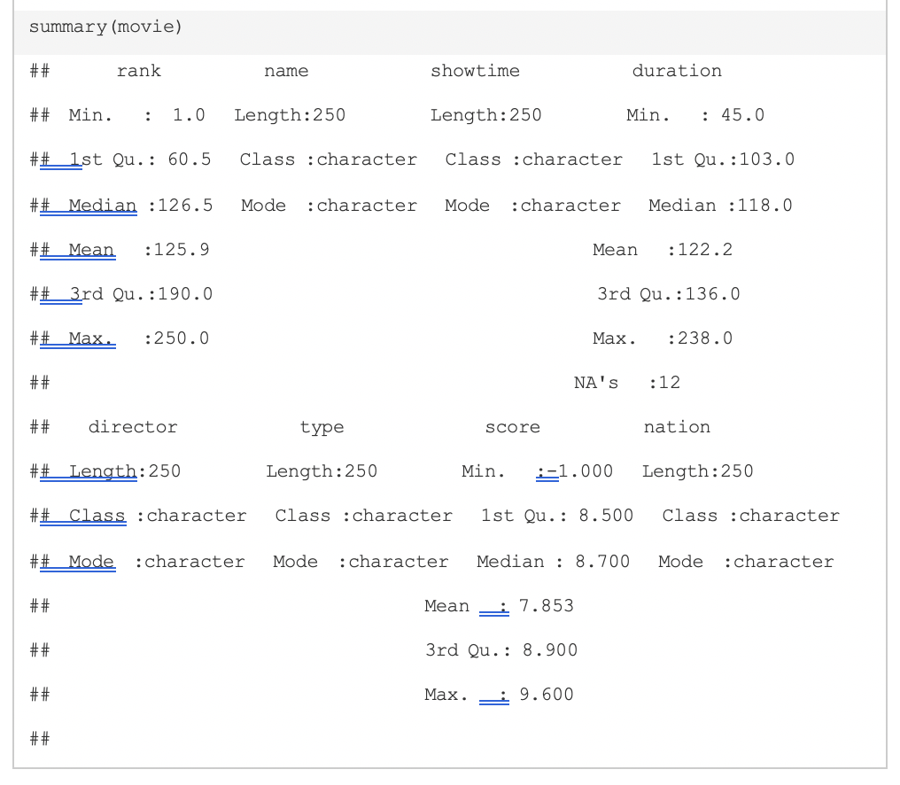
了解数据概况
拿到数据集后需要先查看数据的概况，主要通过R语言中的汇总函数实现。
使用 str() 函数查看每列数据的类型，了解取值情况；
接下来可通过 summary()函数查看每列数据的汇总统计；

Slide 23
变量类型转换
基本数据类型之间的转换
第一步是利用is族函数判断变量类型
第二步是通过as族函数转换变量类型
函数 | 描述
as.data.frame() | 转换为数据框
as.list() | 转换为列表
as.matrix() | 转换为矩阵
as.vector() | 转换为向量
日期值转换：Date日期数据为精确到日的时间形式，使用 as.Date() 函数可以将字符转换为 Date 日期格式
需要指定输入字符的格式（包括年月日排列的顺序及表达方式）

Slide 24
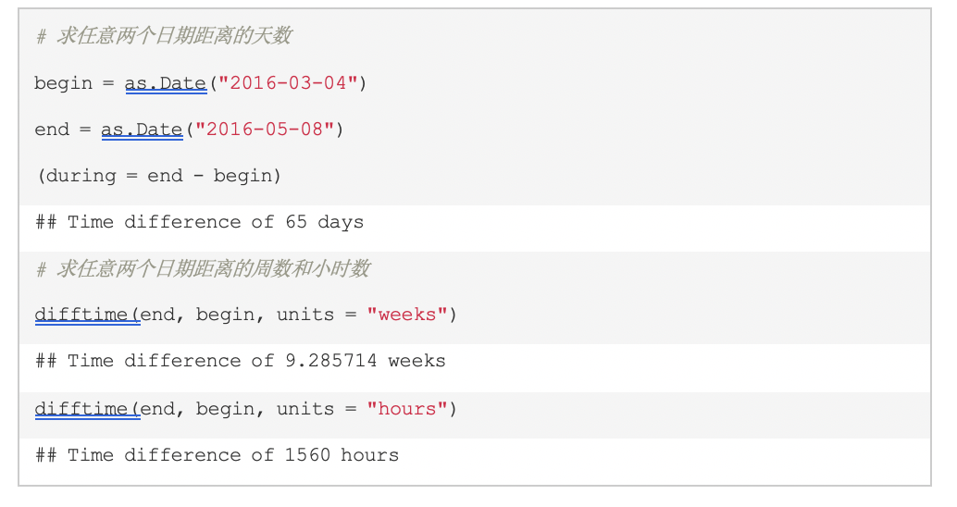
时间型数据的操作
针对时间型数据的常用操作有特征提取、差值运算、排序运算。
时间型数据的特征提取主要指提取年、月、日、时、分、秒的信息。
计算两个日期之间的差值，既可以直接把两个数据做减法，也可以用difftime()函数提取。
由于时间型数据本质上用数值形式存储，因此它可以按类似数值的方式进行排序。

Slide 25
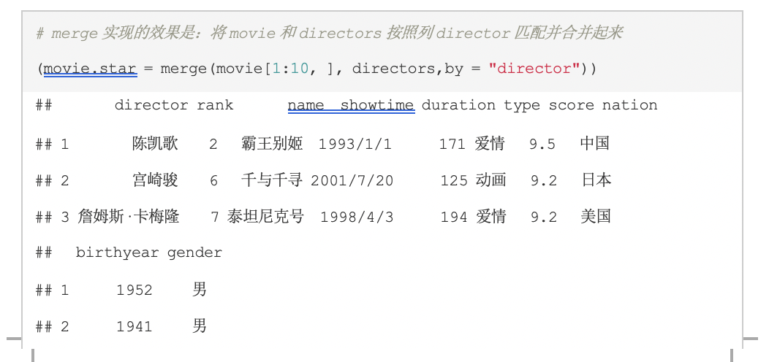
数据集合并
在R语言中可以使用merge()函数来实现数据框的合并
示例：将movie前10行和directors按照共有列director匹配并合并

Slide 26
数据缺失与异常
缺失值可能是原始数据的一部分，也可能是将数据读入程序进行数据运算或转换时产生的
数据中的异常值为不符合常理或与总体取值范围不一致的数据。
示例：在电影上映时间showtime列有3个缺失值，电影时长duration中有12个缺失值，而评分score最低分为-1，为异常值
处理方法
删除法。当缺失值数目不多时，可直接对缺失观测进行删除，只保留完整观测的行；
插补法。如果数据中某一列缺失值较多，则不建议直接删除，而是进行插补，一般采用非缺失数据的均值（或中位数等）进行插补；
对于异常值的处理方法与缺失值类似，即先将异常值替换为NA，然后采用缺失值的处理方法处理。

Slide 27
本章习题
6

Slide 28

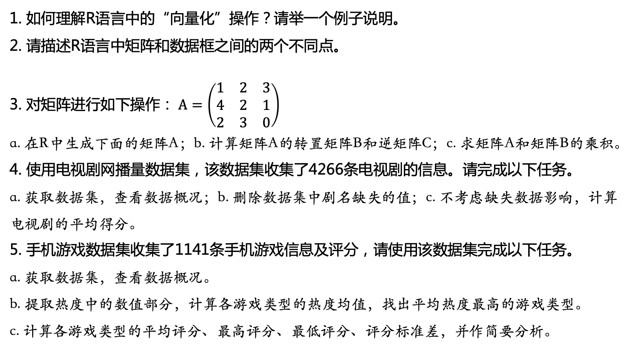
本章习题
1. 如何理解R语言中的“向量化”操作？请举一个例子说明。
2. 请描述R语言中矩阵和数据框之间的两个不同点。
3. 对矩阵进行如下操作： $A=\left(\begin{matrix}1 & 2 & 3 \\ 4 & 2 & 1 \\ 2 & 3 & 0\end{matrix}\right)$
a. 在R中生成下面的矩阵A；b. 计算矩阵A的转置矩阵B和逆矩阵C；c. 求矩阵A和矩阵B的乘积。
4. 使用电视剧网播量数据集，该数据集收集了4266条电视剧的信息。请完成以下任务。
a. 获取数据集，查看数据概况；b. 删除数据集中剧名缺失的值；c. 不考虑缺失数据影响，计算电视剧的平均得分。
5. 手机游戏数据集收集了1141条手机游戏信息及评分，请使用该数据集完成以下任务。
a. 获取数据集，查看数据概况。
b. 提取热度中的数值部分，计算各游戏类型的热度均值，找出平均热度最高的游戏类型。
c. 计算各游戏类型的平均评分、最高评分、最低评分、评分标准差，并作简要分析。

Slide 29
THANKS

